Slide 1
Kubernetes + Sikkerhet = Sant?
Marius Sandbu Skyevangelist @ Sopra Steria
Link til PPT: https://github.com/msandbu/ppthackcon

Slide 2
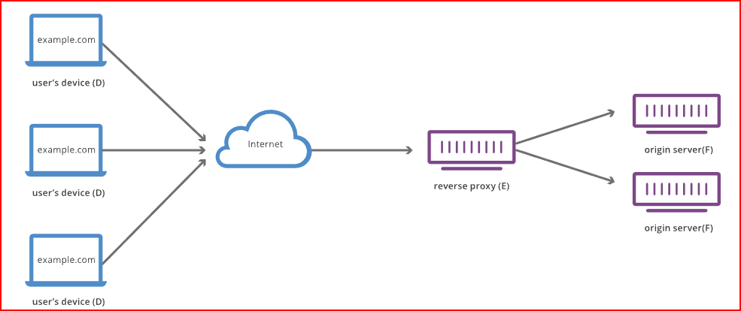
Det var en gang...
Mye av sikkerhet håndtert av tradisjonell sikkerhetsmekanismer
Lastbalanserings tjenesten var ofte grensesnittet mellom bruker og interne tjenester
Ofte tjenester med lite endringer ofte med sykluser på 1 eller 3 års
Tidligere publisering av tjenester

Slide 3
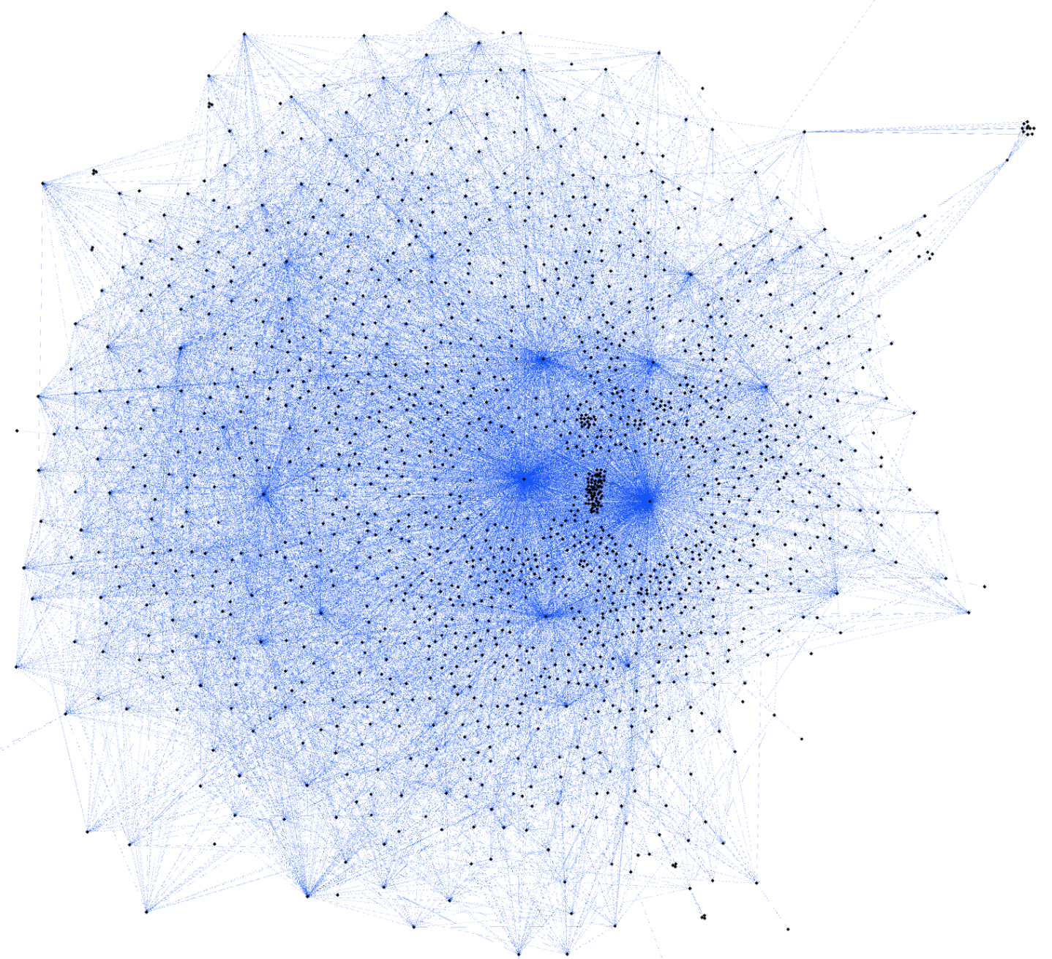
Fast Forward – Enter Microservices
Flere (og mindre) tjenester
Raskere og Automatisert
Tilgangskontroll?
Last balansering?
Sikker publisering?
Tjeneste-til-tjeneste kommunikasjon?
Synlighet i trafikken?
Sikre trafikken mellom tjenester?

Slide 4
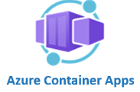
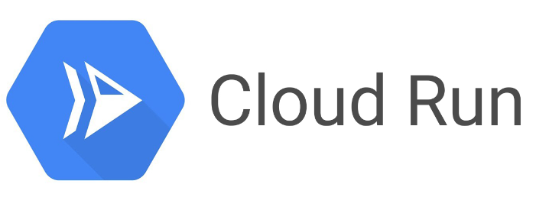
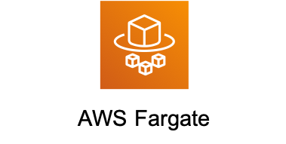
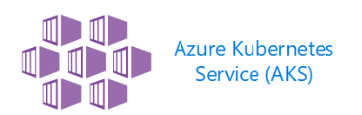
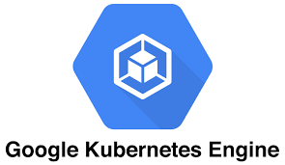
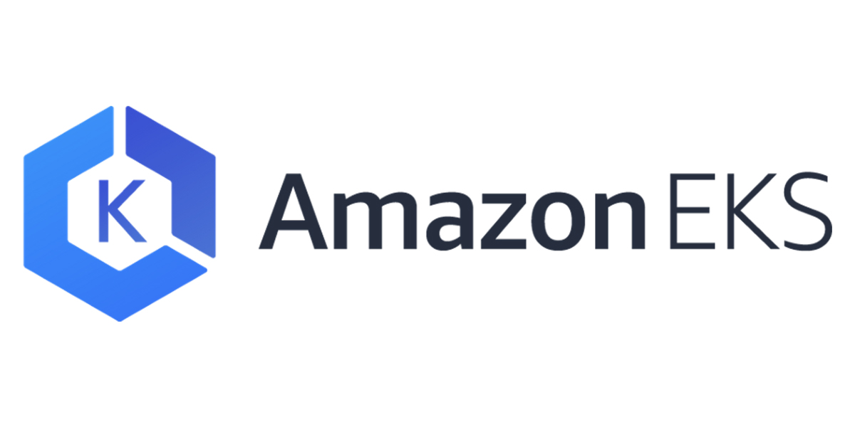
Kubernetes Arkitektur
Flere leveransemodeller
Cloud basert
Serverbasert Kubernetes
Serverless Kubernetes
Ofte brukes med andre PaaS tjenester
Eget datasenter
VMware Tanzu
Red Hat Openshift
Rancher
Mer ofte innebygget økosystem
Edge med K3s, KubeEdge eller MicroK8s
Kun kjøremiljø – Serverless = Enkelhet
Full Kubernetes og virtuell infrastruktur = Fleksibilitet

Slide 5
Kubernetes (k8s) Arkitektur
Integrasjoner vil variere
CSI = Lagring og Secrets
Cloud Controller Manager = API integrasjon mot sky leverandørene
Load Balancer og Ingress
Windows og Linux baserte noder
Et stort økosystem med et hav av muligheter
Ofte en del sikkerhetsmekanismer tilgjengelig fra leverandørene
Nettverk er benytter integrasjon via CNI
Eks: Cilium, VMware NSX, Azure CNI
Tillegg er også støtte tjenester utenfor
Kubernetes Platform
Code
Build
Deploy
Run

Slide 6
Kubernetes (k3s) Edge Arkitektur
Benyttes for Edge løsninger
Utviklet av Rancher
Enkeltnode løsninger
Mindre fotavtrykk – Kan kjøre med minimalt av kapasitet
Kan skaleres ved behov
Noe mindre funksjonalitet
Predefinert nettverk og lagring
Flere IoT/OT løsninger bygger på dette
Støtter x86_64 og ARM

Slide 7
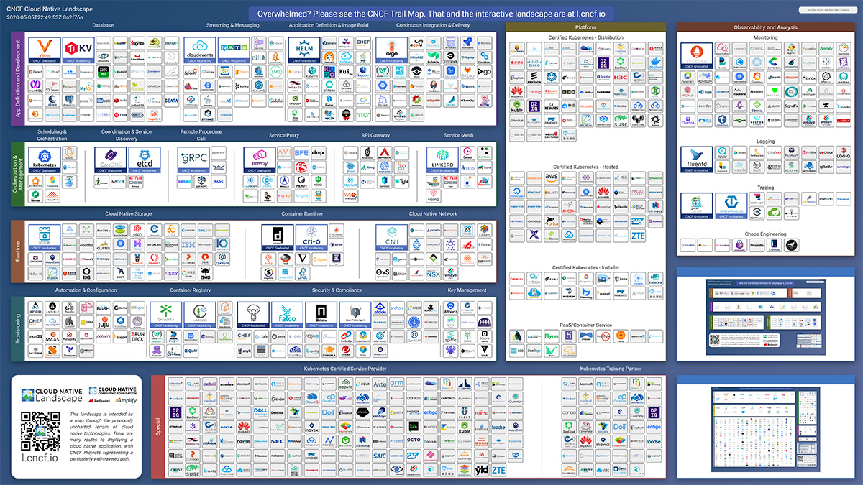
Hvordan ville du ha sikret dette?

Slide 8
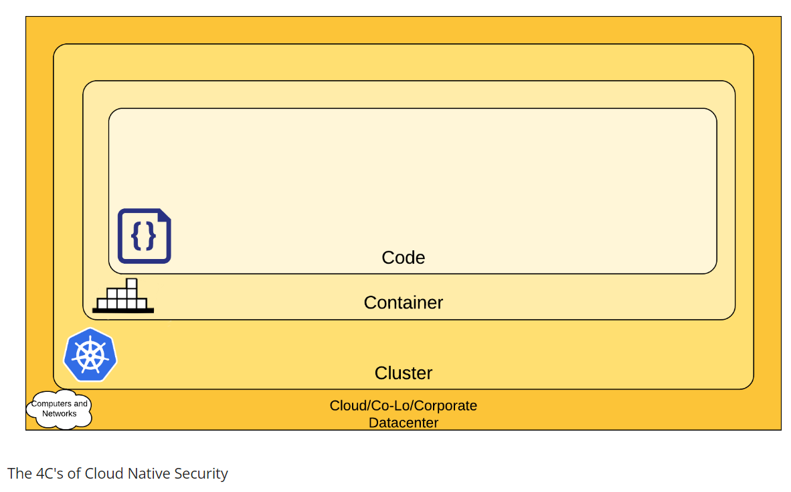
Hva slags sikkerhetstrusler ser vi?
Uauthorisert tilgang til Kube API
Sårbarheter i Kubernetes
Container applikasjoner
Uauthorisert tilgang til CI/CD og kildekode
Container Escape
Sårbarheter i applikasjon eller container image
Hva skjer inni her?!
Supply-chain svakheter
Mangel av segmentering internt mellom tjenester
Mangel av trafikkinspeksjon på tjenester inn mot Kubernetes
Misbruk av ressurser i Cloud ved integrasjoner
Mangel av sikkerhetsbarrierer mot image registry
Nøkler og passord lagret i klartekst i container
Mangelfull tilgangskontroll
Tactics - Threat Matrix for Kubernetes https://microsoft.github.io/Threat-Matrix-for-Kubernetes/

Slide 9
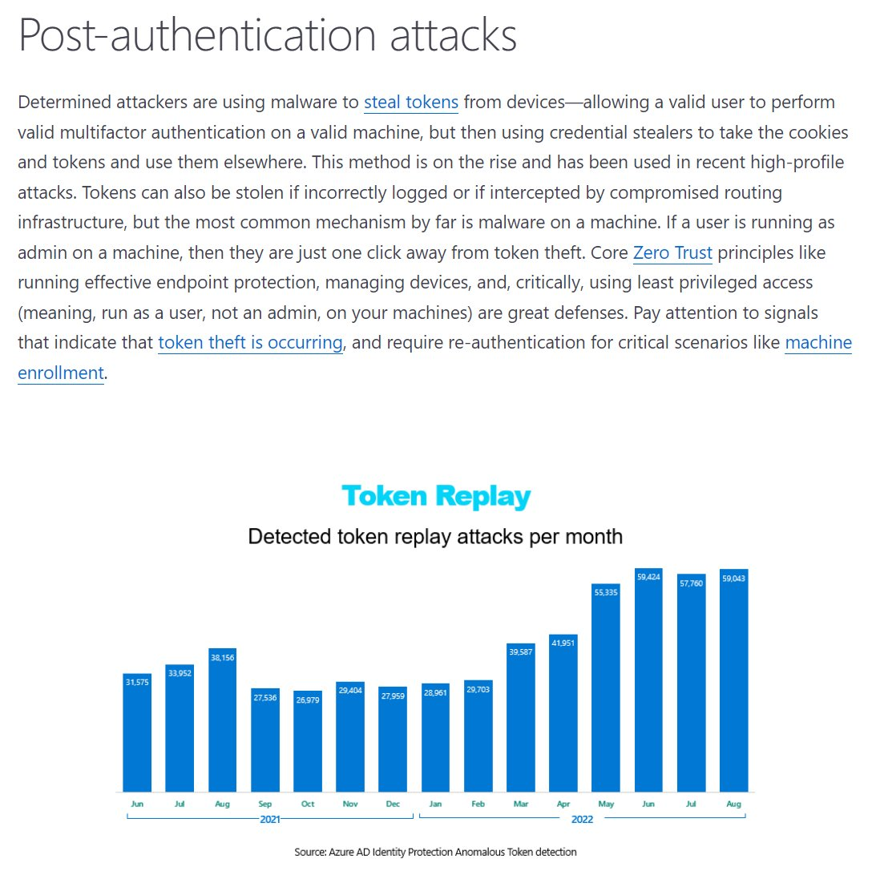
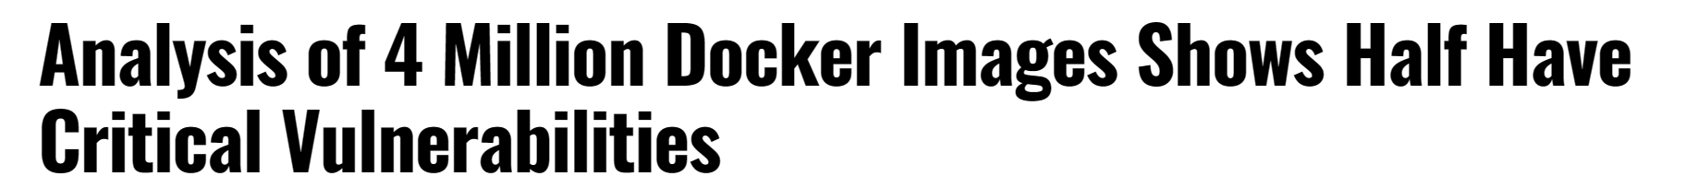
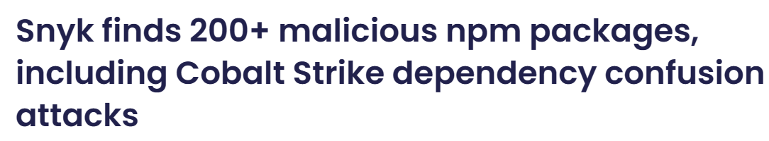
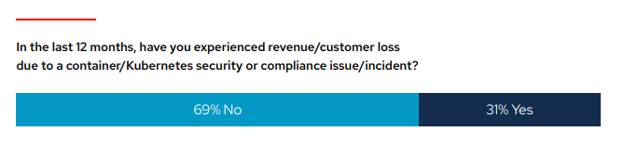
Hva slags sikkerhetstrusler ser vi?
State-of-kubernetes-security-report-2022 (redhat.com)
State of Open Source Security Report 2022 (snyk.io)

Slide 10
Ikke alle angrep som er like farlige…
Kubernetes med Kubeflow
Kubeflow Pipeline
Organisasjon som brukte Kubeflow for Tensorflow jobber
Ny Pipeline → Docker Images fra Docker Hub
Kubeflow dashboard åpnet fra Internett
XMRig for CPU Mining
Ethminer for GPU mining

Slide 11
Komprimert Git Pipeline
Utvikler X sitt Access Token ble stjålet og brukt til pålogging
Enviroment Variabler ble sent ut til Digital Ocean Adresse
Prøvde å logge på Azure med credential funnet men kom ikke inn
Dag 3 03:23 (Søndag)
Dag 1 04:20
04:37
01
02
03
04
05
06
Dag 1 05:34 (Fredag)
04:21
Angriper analyserte kildekode og modifiserte den
Aksesserte Blob Storage på Azure infrastrukturen
Logget ut og fikk hentet ut noe data men vi fant aldri ut av hva slags data

Slide 12
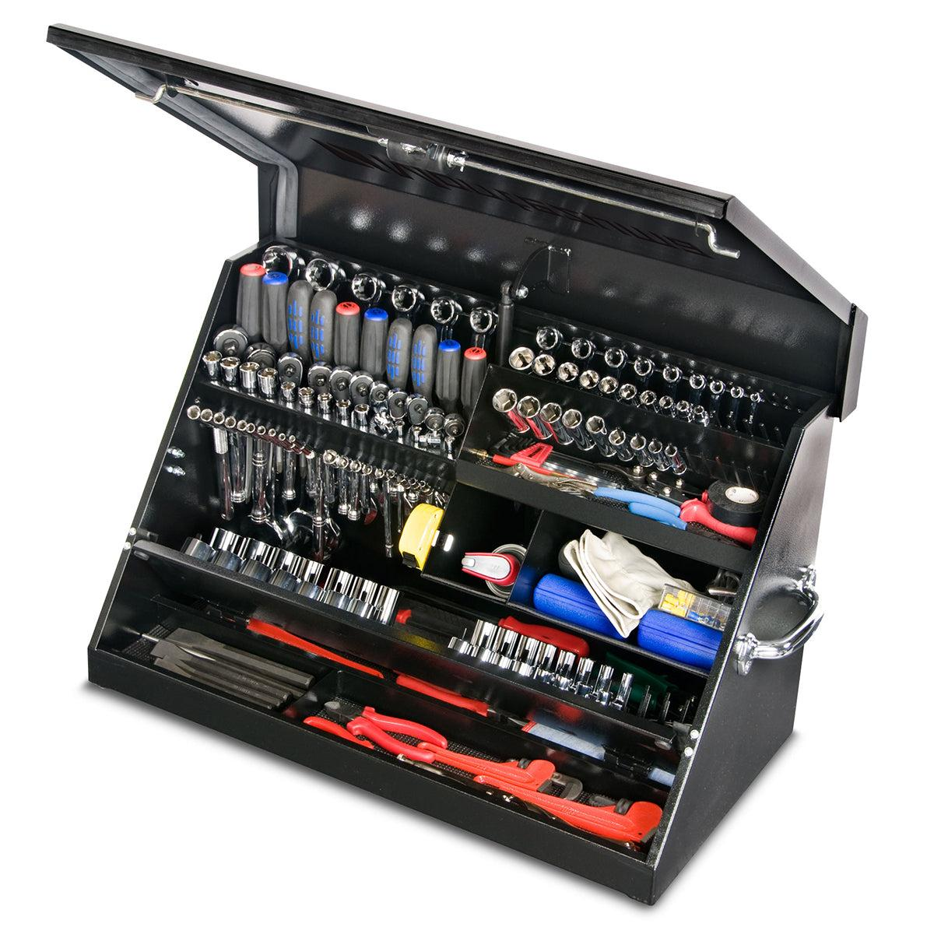
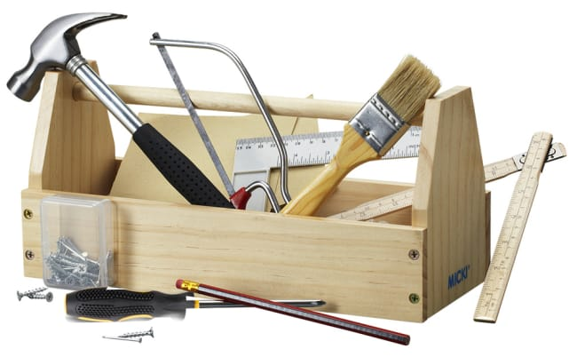
Hva slags tiltak for å øke sikkerheten
Mye av tiltakene og funksjonalitet som nevnes vil være avhengig av organisasjon / plassering (Cloud) og ikke minst behov / krav til sikring

Slide 13
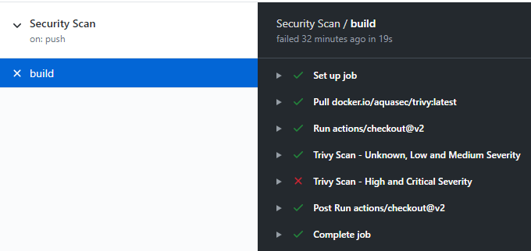
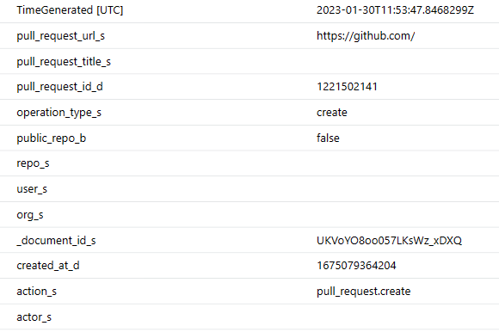
Git og kode (Litt avhengig av leverandør)
SCIM - Brukerprovisjonering
SSO og Tilgangskontroll via SAML
Self-hosted runners og private repositories
Mulighet til å begrense nettverkskommunikasjon ut
TFSec = Se på miskonfigurasjon i Terraform kode
Trivy = Se etter sårbarheter i docker imager
Enten ved bygging eller i image registry
Git Signed Commit og Git.Ignore filer
Secret scanning = innebygget funksjon i GitHub
Workload Identity (Google og Azure)
Muliggjør autentisering mot sky uten bruk av secrets
GitOps
Programatisk tilgang
via fine-grained personal access tokens
Sikkerhetsovervåkning integrasjon

Slide 14
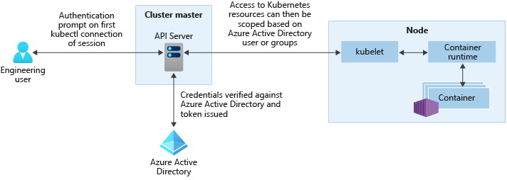
IAM mekanismer og RBAC
dexidp/dex eller pinniped
Autentisering mot KubeAPI enten via
Token, Sertifikat eller Autenseringsproxy
Sertifikat i Kubernetes kan ikke bli revoked
Ingen standard LDAP integrasjon Eks: Azure AD, Google eller OpenID Connect
Kubectl port-forward tjeneste 27017:27102
RBAC er for å legge til tilganger (ingen deny)
Roller kan settes på enten namespace eller Cluster
RBAC og API Objekter Alle tilganger kan delegeres (CRUD)
apiVersion: rbac.authorization.k8s.io/v1 kind: Role metadata: namespace: default name: pod-reader rules: - apiGroups: [""] # "" resources: ["pods"] verbs: ["get", "watch", "list"]
apiVersion: rbac.authorization.k8s.io/v1 kind: RoleBinding metadata: name: read-pods namespace: default subjects: - kind: User name: minikube apiGroup: rbac.authorization.k8s.io roleRef: kind: Role name: pod-reader apiGroup: rbac.authorization.k8s.io
Role
Rolebinding
Namespace
ClusterRole
ClusterRoleBinding
sighupio/permission-manager

Slide 15
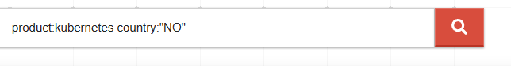
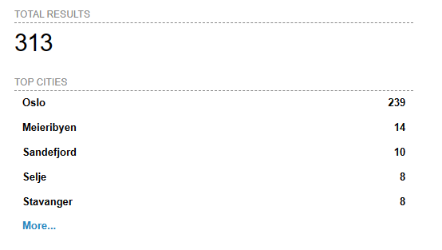
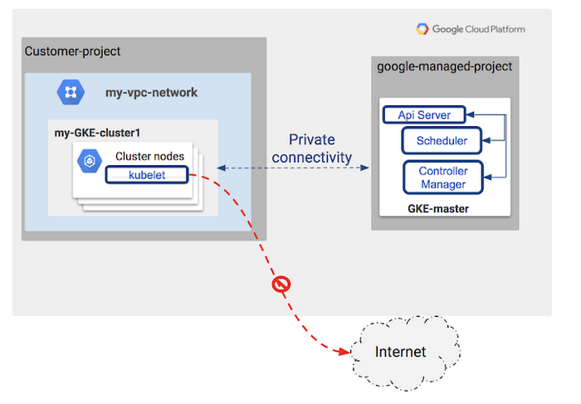
Private Cluster
Ingen begrensning på antall forespørseler på autentisering
Mest en utfordring for Kubernetes på offentlig sky
Redusere misbruk av f.eks tokens eller credentials mot KubeAPI
Noen sårbarheter her i de siste årene (eks: CVE-2022-3172)
Krever ofte redeploy om det skal tas i bruk på offentlig sky

Slide 16
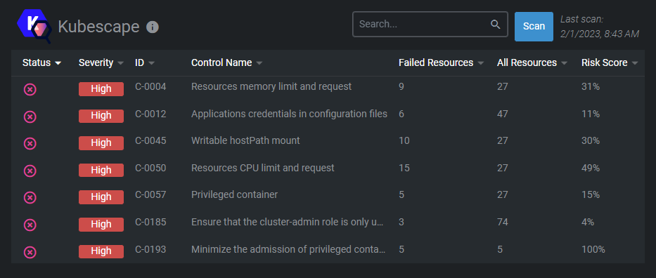
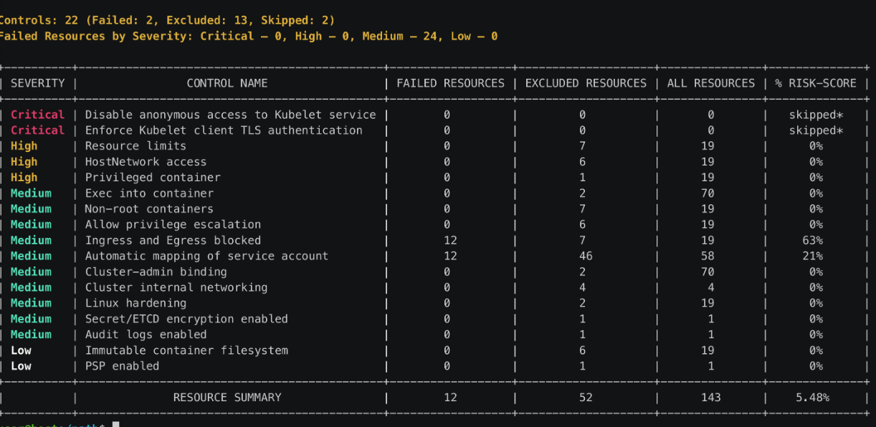
Er det i henhold til beste praksis?
Kubebench – Scanner miljøet i henhold til CIS
Kubescape – Scanner miljøet i henhold til NSA-CISA, CIS
Begge forstår lokasjon (ergo skyleverandørene)
Kubescape kan også kjøres via Github Actions eller CLI
YAML og JSON
Egen Kubescape utvidelse for LENS IDE

Slide 17
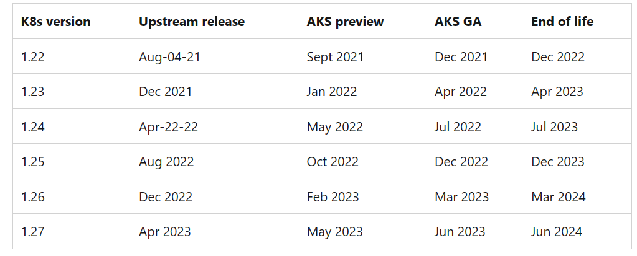
Oppgradering og patching
1 år aktiv support på en minor release
Versjon 1.26.1 nå (major.minor.patch)
Vedlikehold i 14 måneder
Noe ulik standard på hva som er supportert
Forskjell fra leverandør til leverandør
Mellom 2 – 3 siste minor releasene
Kubernetes patcher kommer ofte uketlig
Worker og master noder OS patcher
Mange patcher krever reboot
Litt avhengig av underliggende OS
Eks: VMware - Photon, Microsoft – Mariner
Kured (Kubernetes Reboot Daemon)
Ser etter /var/run/reboot-required og rebooter om nødvendig
Node image oppgradering
Får varsel om usupporterte versjoner
FairwindsOps/pluto

Slide 18
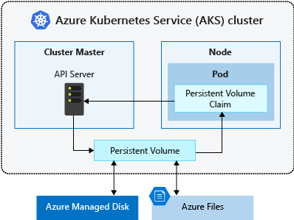
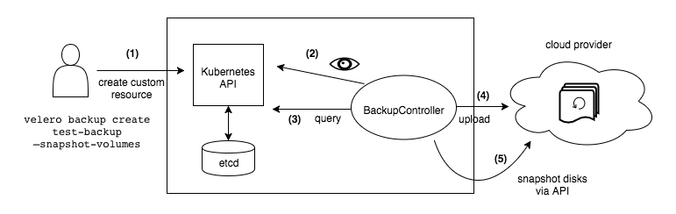
Backup og data beskyttelse
For tjenester som krever et persistent data
Provisjoneres ofte via innebygget CSI (storage interface)
Cloud leverandørene, Dell, HP, NetApp, IBM osv.
F.eks lagring til database tjenester eller noe som krever read-write.
Backup er noe som må settes opp utenom
Bruk av verktøy som blant annet Velero, Kasten eller Portvorx Backup
Noen lagringsleverandører har innebygget backup
Kubestr kan brukes til å validere CSI drivere samt kjøre ytelsestesting

Slide 19
Pod Security Admission (PSA)
For å ha bedre kontroll på tjenester
Kan definere ulike sikkerhetsnivåer
3 innebygget nivåer
Eks: Privileged gir ingen begresninger
Kan f.eks gi mulighet til å kjøre
warn
audit
enforce
Policy Modes
Namespace
kubectl label --overwrite ns test-privileged pod-security.kubernetes.io/enforce=privileged pod-security.kubernetes.io/warn=privileged
kubectl label --overwrite ns test-restricted pod-security.kubernetes.io/enforce=restricted pod-security.kubernetes.io/warn=restricted
Pod Security Standards
restricted
privileged
baseline

Slide 20
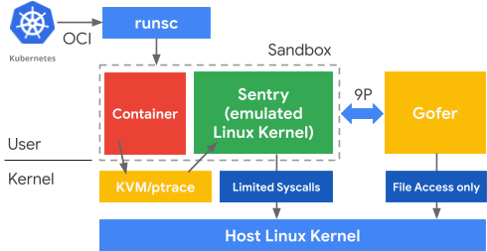
Kryptering av kjøremiljøet og sandbox
gVisor emulerer OS-kjerne kall for å redusere risiko rundt container escape
Confidental Computing Tilgjengelig i Google og Azure
Benytter AMD SEV-SNP for kryptering av data i runtime

Slide 21
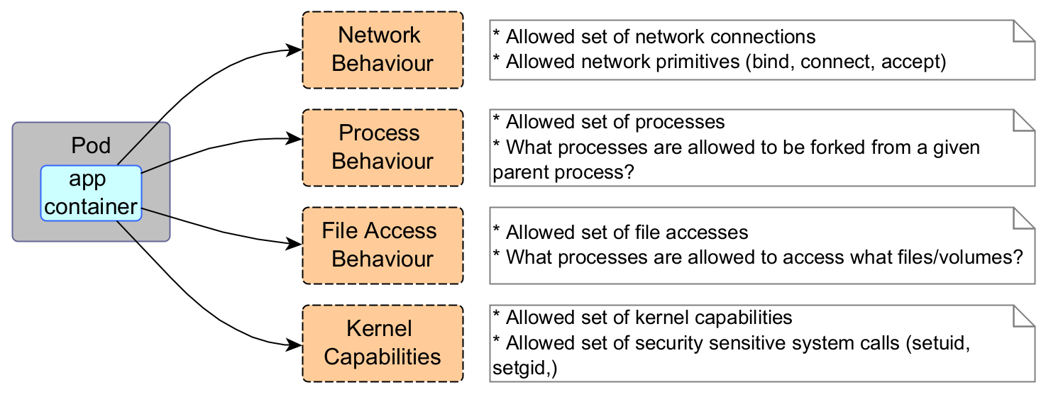
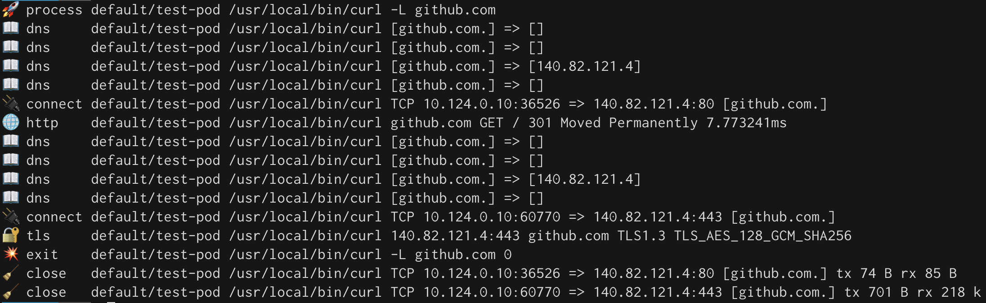
Hva skjer inni containern?!
Falco + Falcosidekick (Audit + Synlighet)
Tracee (Audit + Synlighet)
Tetragon (Audit + Synlighet)
KubeArmor (Audit + Beskyttelse)
Alle benytter eBFP
Kjører mini programmer i OS kjernen
KubeArmor Kan f.eks automatisk generere network policies
Basert på trafikk synlighet (avhengig av riktig CNI)
Eksempel med Tetragon

Slide 22
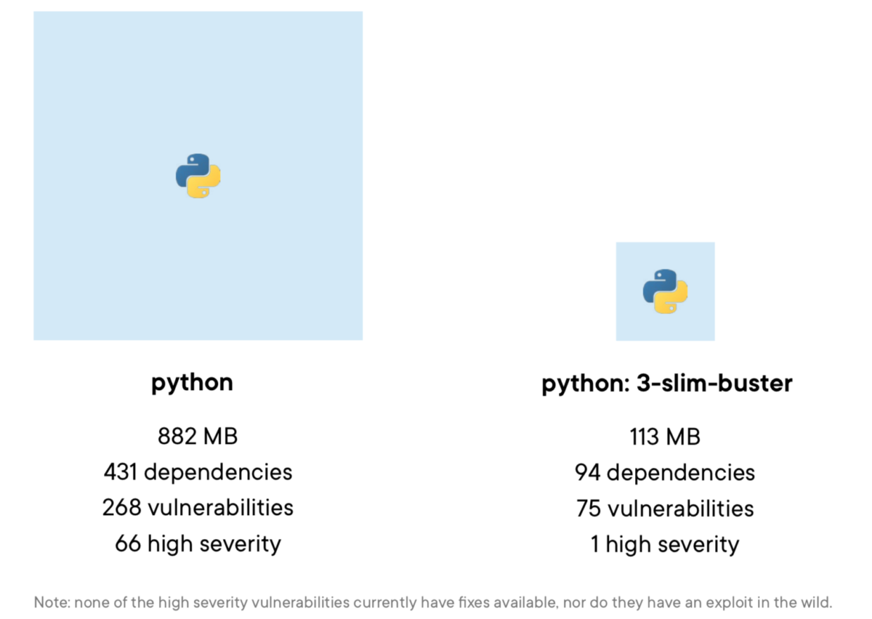
Container Registry
Mange bruker container images med stort avtrykk
Ofte bare at man endrer hvilket image man bruker (eks: Python)
Ofte består applikasjoner av egen kode samt open-source kode
Private vs Public Image Registry (Biblotek)
Låse ned tilganger til registry til fra CI/CD byggprosess
Kun tillatte «godkjente» image
Tilgangskontroll og autentsering med sentral identitet
Image Scanning funksjonalitet for å avdekke sårbarheter
De fleste leverandører har innebygget funksjonalitet
Anbefaler heller at man gjør scanning før image blir pushet til repository

Slide 23
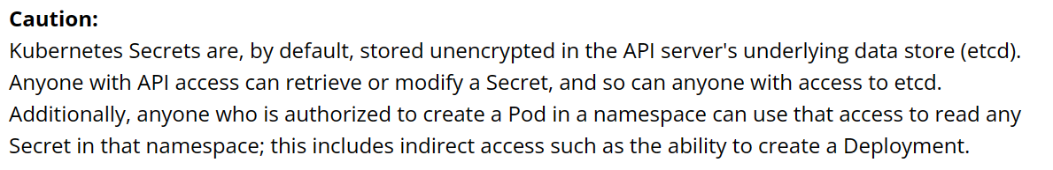
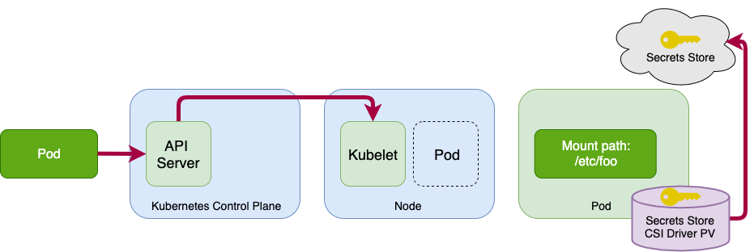
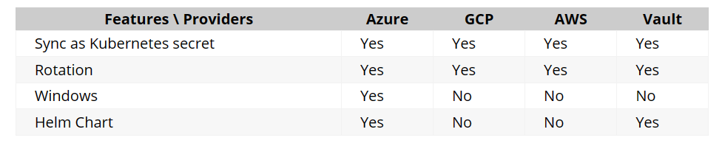
Secret håndtering
Database tilganger
Filsystem
Cloud miljø
Tjenestekontoer
Sertifikater
Etcd har ingen innebygget versjonering
Data er ikke kryptert At-Rest
Anbefaling er enten Secret Store CSI Driver eller Kubernetes External Secret Operator
Ekstern Secret Provider flytter secrets ute av Kubernetes miljøet
Supportert for Secret Store CSI

Slide 24
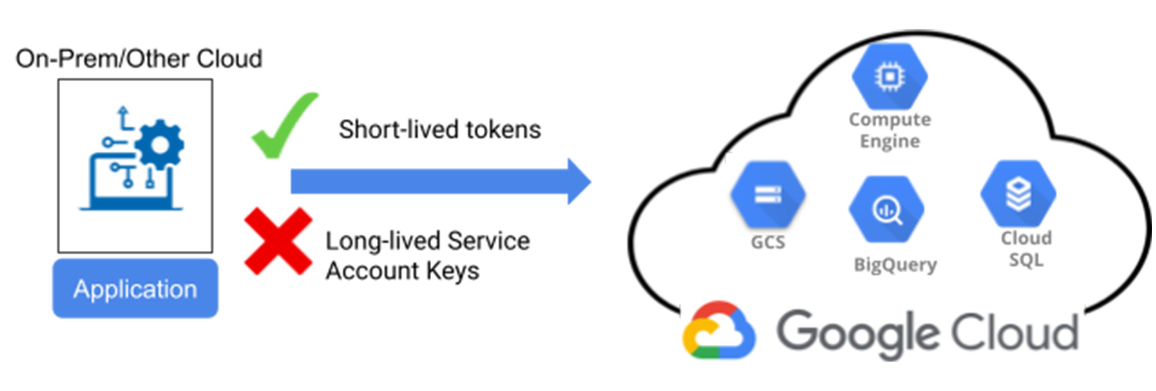
Workload Identity
Sikker autentisering fra container til PaaS tjenester
Foreløbig støttet av Google og Microsoft
Federert autentisering via OpenID Connect
Unngå bruk av nøkler i containere for autentisering

Slide 25
Kubernetes Nettverk - Akronym ordliste
CNI = Rammeverk for å styring av nettverk i Kubernetes
CRD = Custom Resource Definition (Utvidelse med ressurser I Kubernetes APIet)
Network Policies = Lag ¾ Brannmur mekanismer – styres via CNI
Services = Eksponering av tjenester i en Pod(s)
Ingress / Gateway API = Inngang til flere tjenester med ruting regler
IP Tables = Pakkefilter i OS kjernen og står for mye av nettverkslogikken I K8s
eBFP = Mini applikasjoner som kjører sandbox applikasjoner I OS kjernen

Slide 26
Network Policies
apiVersion: networking.k8s.io/v1
kind: NetworkPolicy
metadata:
name: frontend-to-sqldatabase
namespace: default
spec:
podSelector:
matchLabels:
app: sqldatabase
policyTypes:
- Ingress
- Egress
ingress:
- from:
- ipBlock:
cidr: 172.17.0.0/16
- namespaceSelector:
matchLabels:
project: myproject
- podSelector:
matchLabels:
role: frontend
egress:
- to:
- ipBlock:
cidr: 10.0.0.0/24
ports:
- protocol: TCP
port: 5978
Muliggjør trafikkstyring på lag 3 og 4
IP, Port, Protocol, Pod label
Som standard I Kubernetes er det Allow All
Krever en nettverk CNI som kan styre reglene
Calico, WeaveNet, Azure CNI, GKE CNI, Cilium (eBFP)
Flannel (støtter ikke Network Policies)
Styring av regler via YAML konfig
Target
Source IP
Source
Noen gratis verktøy for enkel visualisering https://orca.tufin.io/netpol/
https://artturik.github.io/network-policy-viewer/
Target IP og Port

Slide 27
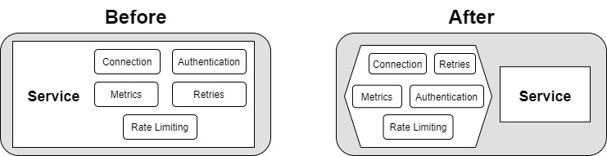
Service Mesh
Er et sett med funksjonalitet for å kunne gi
Synlighet
Sikkerhet
Trafikkstyring
Flytter denne funksjonaliteten ut av applikasjonslaget

Slide 28
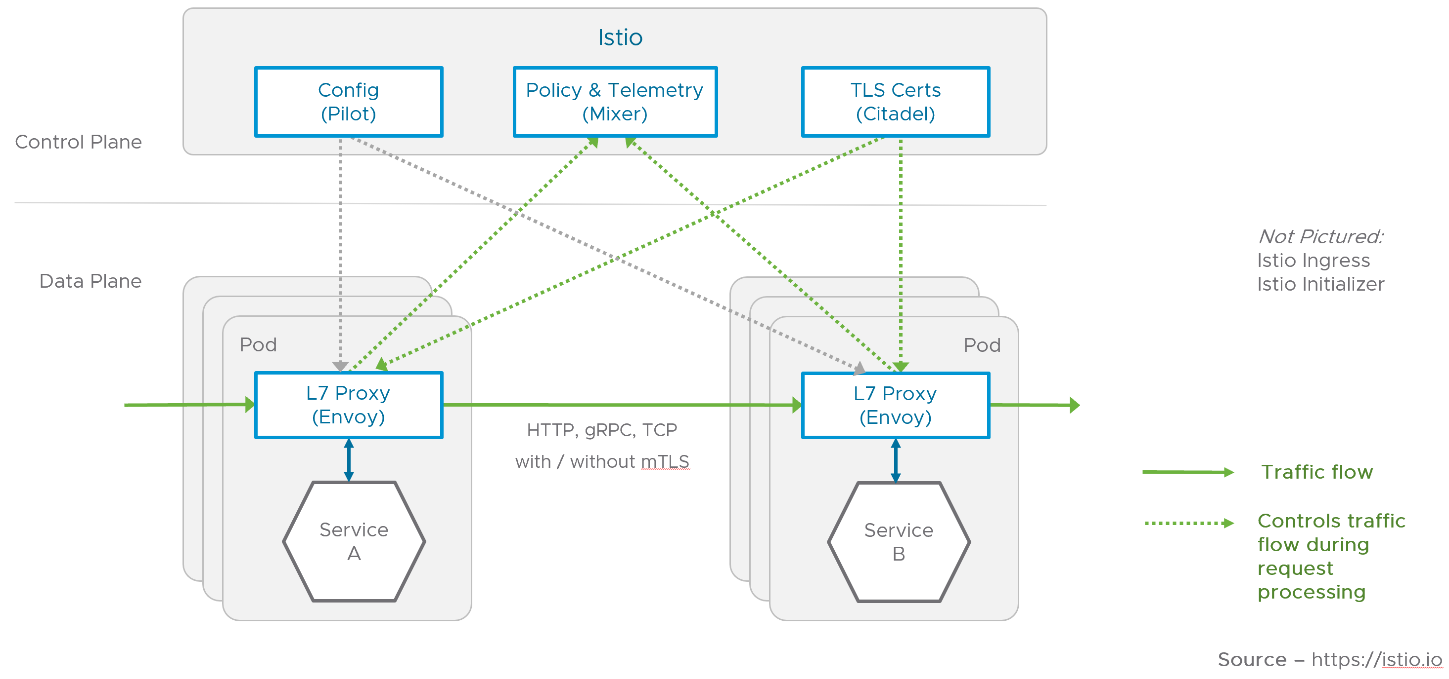
Service Mesh - Arkitektur
Ulik funksjonalitet og tilnærming fra leverandør til leverandør
Sidecar proxy eller bruk av eBFP
Cilium bruker eBFP
Istio bruker iptables
mTLS på tjenester som støtter det
Synlighet inn i nettverksflyten
Lag 7 regelstyring
Blir etterhvert erstattet med ny utgave….
Arkitektur basert på Istio som de fleste leverandører benytter med Envoy som kjerne

Slide 29
Noen Service Mesh Alternativer
Funksjonalitet | Istio | Linkerd | Hashicorp Consul | Traefik Mesh | Kuma (fra Kong) | Open Service Mesh | VMware Tanzu
Tjenesteproxy | Envoy | Linkerd2-proxy | Envoy | Egen | Envoy | Envoy | Envoy
Sidecar Proxy | Ja | Ja | Ja | Nei | Ja | Ja | Ja
Container-VM | Ja | Nei | Ja | Nei | Ja | Nei | Nei
MultiCluster | Ja | Ja | Ja | Nei | Ja |  | Ja
BYO Ingress | Gateway | Ja | Ja | Tja | Ja | Ja | Ja
Dashboard | Kiali | Ja | Ja | Traefik Hub |  | Azure Monitor | Tanzu Mission Control
mTLS | Ja | Ja (Automatisk) | Ja | Ja | Ja | Ja | Ja
Traffic Kontroll | Ja | Ja | Ja | Ja | Ja | Ja | Ja
HTTP/3 | Ja | Nei | Ja | Ja | Ja | Ja | Ja
https://linkerd.devstats.cncf.io/

Slide 30
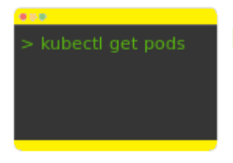

Sikkerhetsmonitorering
Kubernetes API overvåkning
Kubectl apply -f
DNS Logs fra CoreDNS
Kubernetes Audit Policy
Host logger
Audit Level
apiVersion: audit.k8s.io/v1 kind: Policy omitStages: - "RequestReceived" rules: - level: RequestResponse resources: - group: "" resources: ["pods"] - level: Metadata resources: - group: "" resources: ["pods/log", "pods/status"]
None
Metadata
Request
RequestResponse
Log tjeneste
CNI logger
Splunk
Sentinel
ELK
Loki

Slide 31
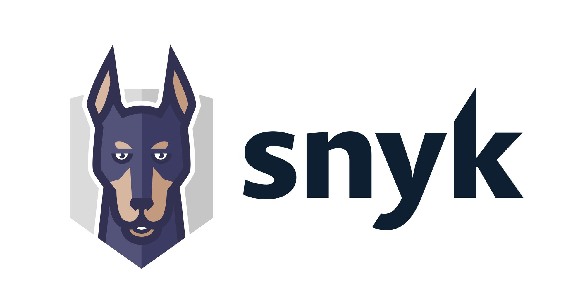

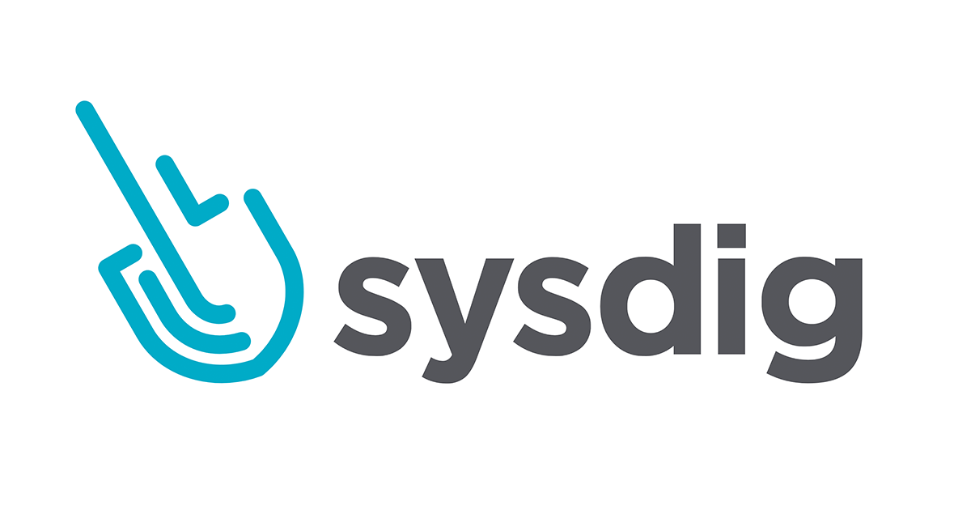

Noen kommersielle løsninger
Sikker kode utvikling
Sikre avhengigheter
Container image scanning etter sårbarheter
Sikker IaC koding
Sikker kode utvikling
Sikker IaC koding
Cloud og Kubernetes Security Posture
Sikker kode utvikling
Sikring av Pipeline
Sikker IaC koding
Vulnerability Management
Container image scanning etter sårbarheter
Sikker IaC koding
Vulnerability Management
Container image scanning etter sårbarheter
Cloud og Kubernetes Security Posture

Slide 32
Så hvor bør jeg egentlig starte?
Private Cluster
Identitetsbasert tilgang (iDP)
Sikkerhetsscanning i kode (Gratis funksjonalitet)
Nettverk Policies (fjerne allow all)
Enkel tilgangskontroll
Kontroll på versjonering
Workload Identity
Sikkerhetsmonitorering
Ekstern secret håndtering
Sikkerhetsscanning i kode/container og avhengigheter
Nettverk Policies
Avansert tilgangskontroll
GitOps
Brukerhåndtering
Service Mesh
Backup
Kubebench (CIS, NIST validering)
gVisor og/eller confidental computing
Andre kommersielle løsninger
Falco eller Tetragon eBFP
Basis mekanismer
Neste nivå
Per use-case

Slide 33

Takk for meg! Epost: Marius.sandbu@soprasteria.com Presentasjon: https://github.com/msandbu/ppthackcon

